Slide 1


Slide 2



Xem Bài giảng MT mẫu hay tại: https://youtu.be/BWu2IrH1qSw
Link Đăng ký theo dõi tại: https://bit.ly/3tRblro

Slide 3
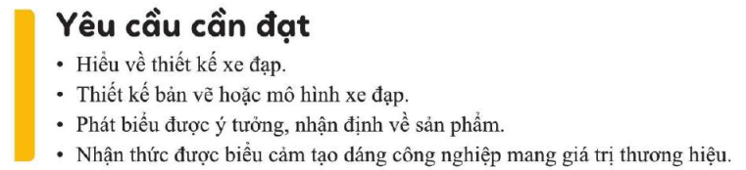

Slide 4

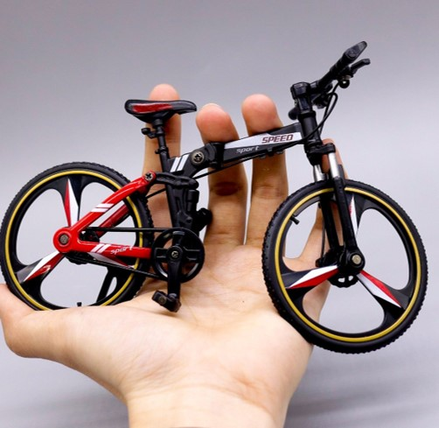



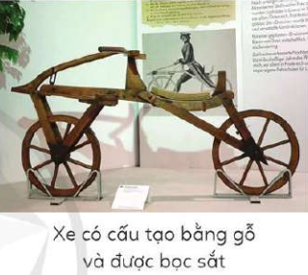


Slide 5




Slide 6
- Bộ phận xe đạp: Bánh xe, tay cầm, yên, bàn đạp, xích, khung…
- Xe đạp là phương tiện đi lại, vừa thân thiên môi trường, vừa an toàn và tốt cho sức khỏe.

Slide 7


Slide 8




Slide 9

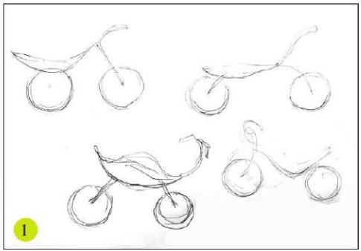
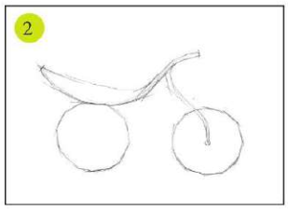
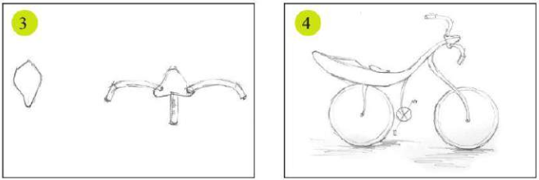




Slide 10


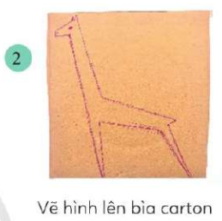
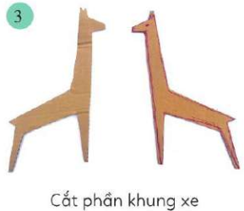



Slide 11

Xem video

Slide 12


Slide 13




Slide 14


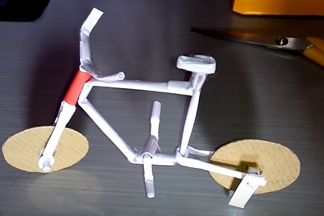


Xem Bài giảng MT mẫu hay tại: https://youtu.be/GJcoMgklCSA

Slide 15






Slide 16




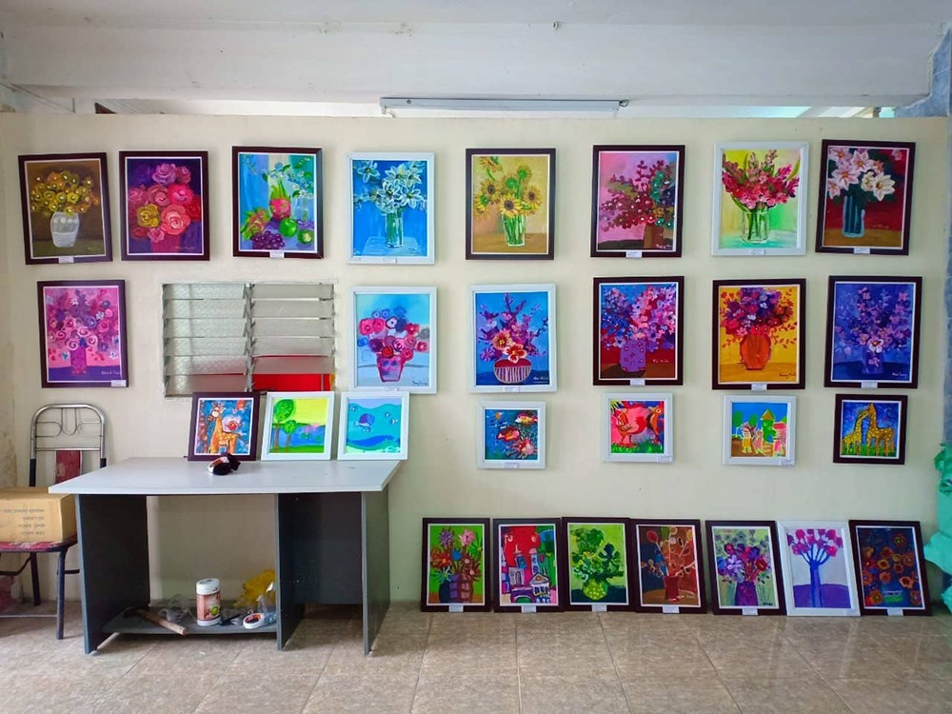
CHUẨN BỊ BÀI HỌC SAU
Link bài giảng FULL: https://bit.ly/3tRblro
Link Đăng ký theo dõi tại: https://bit.ly/3tRblro

Slide 17

Link Đăng ký theo dõi tại: https://bit.ly/3tRblro
Xem Bài giảng MT mẫu hay tại: https://youtu.be/ecJSyhqgvRY

